Slide 1
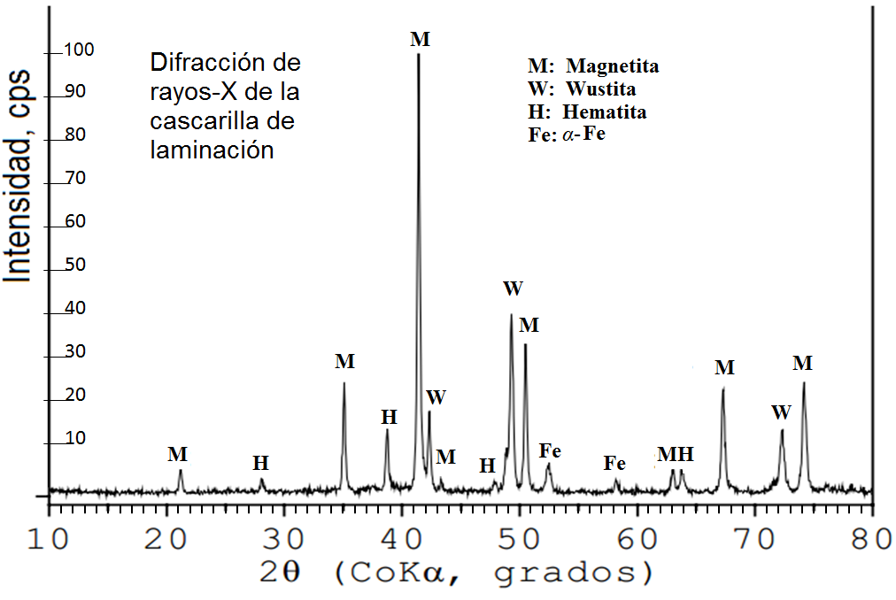
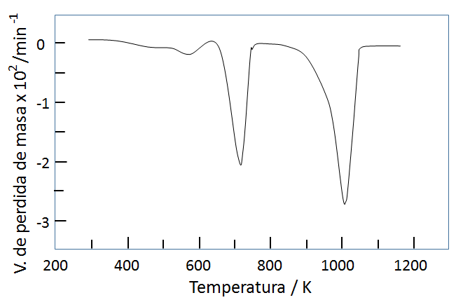
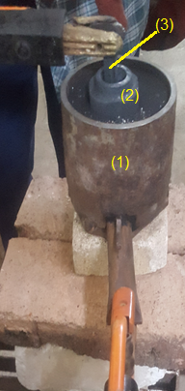
SIMPOSIO INTERNACIONAL DE INDUSTRIA Y ENERGIA, 2021
ALUMINOTERMIA ASISTIDA CON ARCO ELÉCTRICO, NOVEDOSA POSIBILIDAD TECNOLÓGICA MEDIOAMBIENTALISTA PARA EL DESARROLLO DE MATERIALES DE UTILIDAD INDUSTRIAL A PARTIR DE RESIDUOS SÓLIDOS INDUSTRIALES
2021
Rafael Quintana-Puchol^{1,2}, Lorenzo Perdomo-González² y Leidys Laura Pérez-González¹
¹Departamento de Licenciatura en Química, Facultad de Química y Farmacia, UCLV, Cuba
²Centro de Investigaciones de Soldadura, Facultad de Ingeniería Mecánica e Industriales, UCLV, Cuba
UCLV
1. INTRODUCCION (OBJETIVOS)
3. RESULTADOS Y DISCUSION
A partir de la determinación de la composición química y fásica de residuales industriales tales como virutas de aluminio y cascarilla de laminación de barras corrugadas se confecciona una termita del sistema Al/Fe_{x}O_{y}. A este tipo de termita se le añade disimiles mezclas complementarias constituidas a partir de otros residuales industriales como cieno de la producción de acetileno, escorias de cubilote, lodo del corte y pulido de mármoles y minerales oxidados entre otros. En las combustiones aluminotérmicas, las relaciones másicas entre los comburentes (fundamentalmente óxidos) y el combustible (cascarilla de Al) pueden ser, concerniente al combustible, estequiométricas o sobrealuminizadas. Acorde a estas relaciones másicas entre los reactantes, los productos de la reacción pueden diferenciarse significativamente. La iniciación de este tipo de reacciones aluminotérmicas presenta un hándicap, el cual consiste en requerir que los reactantes de la mezcla inicial adquieran, al principio, altas temperaturas (≈ 1500 ºC) y alcancen una Energía especifica (ΔH_{esp}) de 2,3446 kJ/g para mantener activa la reacción de la mezcla[1]. Sin embargo para lograr una separación diáfana entre las fases metálicas y cerámicas en estado líquido, la masa de mezcla de los reactantes debe brindar una cantidad sostenible de energía que sobrepase la exigencia de 2,721 kJ/g de la mezcla inicial y alcanzar temperaturas superiores a los 2000 ºC.
El objetivo de este trabajo consiste en validad la obtención de materiales de utilidad industrial, mediante el procesamiento por aluminotermia asistida por arco eléctrico de residuales sólidos industriales.
A partir de la adición de cierta cantidad de estas mezclas complementarias, empieza a limitar la autosostenibilidad energética de la combustión aluminotérmica dentro de la mezcla total. Esta limitación energética afecta la eficacia de la interacción de los productos intermedios obtenidos directamente de la termita en la obtención de producto final, por lo que en ciertos casos se requiere por un corto lapso la ayuda la energía del arco eléctrico. Los productos de las reacciones de combustión de alta temperatura basadas en termitas del sistema Al/FexOy y, en ocasiones, asistida por la acción del arco eléctrico, presentan la capacidad de interactuar con disimiles residuos industriales y sus mezclas, a partir de las cuales se obtienen materiales de utilidad industrial. La relación estequiométrica y sobrealuminada del sistema Al/FexOy define la composición fásica y la relación entre las fases de los materiales obtenidos de interés industrial.
$n{Fe}_{3}O_{x }+\left(\frac{2}{3}n\left(x−1\right)+2\right)Al=\left(2n+3\right)Fe+\left(\frac{n}{3}\left(x−4\right)+4\right){Al}_{2}O_{3}+(n−3)Fe{Al}_{2}O_{3}$ (2)
En el caso, cuando en la ecuación (2) n =3, ésta se convierte en la ecuación (1), formando solo corin-dón y α-Fe. A partir de n >3 en las reacciones se forma hercinita. Para obtener en los productos la misma cantidad de Hercinita que de corindón el valor de n debe ser de 5,2807. Lo que indica que la cantidad de Fe3Ox es 3,66 veces superior a la del aluminio y se observa que la autosostenibilidad de la reacción no es completamente diáfana, por los que a partir de esa relación de debe aplicar a la mezcla inicial la acción del arco eléctrico para concluirla exitosamente.
2. METODOLOGIA
y = 0,0648x² + 0,1694x - 0,4431 R² = 1
La determinación química y fásica del hierro de la cascarilla de laminación se realizó mediante varias técnicas analíticas: la cuantitativa del Fe-total mediante Espectroscopia de Fluorescencia de rayos-X por energía dispersiva (ED-FRX) y los contenidos de Fe(II) y Fe(III) se realizó usan-do espectrofotometría UV-Visible en medio ácido (HCl_{aq}) utilizando ferrozina como reactivo cromo-génico y la fásica cuantitativa (hematita, magnetita y wustita) por (DRX, CoKα= 1,79278 Å).
En la Tabla 1 se expone los resultados analíticos de las diferentes técnicas. A partir de la consolidación de los datos experimentales sobre la composición química y fásica de la cascarilla de laminación se propone, sobre la base de cálculos estequiométricos y quimiométricos, una fórmula de un óxido de hierro equivalente (Fe₃O_{3,9278}) que representa estequiométricamente la conjugación de todos los óxidos de hierro presentes en la cascarilla de laminación, aspecto que contribuye, como un artificio, a minimizar el número de ecuaciones en la formulación estequiométricas de las reacciones de combustión aluminotérmica.
Tabla 1
Óxidos | m, % | Fe^{n+} | m-%
Fe₂O₃ | 25 | Fe²⁺ | 25,68
Fe₃O₄ | 50 | Fe³⁺ | 41,64
FeO | 17,5 | Fe⁰ | 3,50
Fe | 3,5 | otros | 4,00
otros | 4,3 | ∑Fe^{n+} | 75,82
Suma | 100 | O/Fe = 1,30926
Fórmula empírica representativa: Fe₃O_{3,9278}
Una de las formas de obtener acetileno (C₂H₂) es por hidrólisis del carburo de calcio (CaC2) según la reacción siguiente (Tabla 2):
CaC₂ + 2H₂O = C₂H₂ + Ca(OH)₂ (3)
El residuo de este proceso es un tipo de cieno que en reposo y con el tiempo se forma en la superficie una capa de CaCO₃ debido a su interacción con el CO₂ atmosférico. Aproximadamente el contenido de CaCO₃ en el cieno es entre 6 y 7 veces inferior al del Ca(OH)₂.
Tabla 2. Composición Química
Óxidos | (%) | Óxidos | (%)
MgO | 0,16 | SO3 | 0,20
Al2O3 | 0,22 | CaO | 71,61
SiO2 | 0,68 | Fe2O3 | 0,24
C | 3,76 | PPI | 23,03
 | 4,82 |  | 95,08
Figura 1
4${Fe}_{3}O_{3,9378}+9,8341Al+\frac{1}{2}\left[{\left(Ca(OH\right)}_{2}+\left(CaCO_{3}\right)\right]= 11Fe+{ 2,9171Al}_{2}O_{3}+Ca{Al}_{2}O_{3}+Fe{Al}_{2}O_{3}$ (4)
Figura 3. Termograma: TGD
Cuando el contenido de cieno sobrepasa el 15% de la mezcla aluminotérmica expresada por la formula (2) hay que utilizar el arco eléctrico para que se cumpla lo que expresa la fórmula (4)
La termita confeccionada a partir de cascarilla de laminación y virutas de Al presenta una Energía especifica de ΔH_{esp} = 4,3626 kJ/g y se formula de la forma siguiente:
Fe₃O_{3,9378} + 7,8556Al = 3Fe + 3,9278Al₂O₃, ΔH_{R} = 3947,6kJ (1)
La construcción de un minihorno tiene como objetivo el de suministrar energía suplementaria a aquellas mezclas en donde la termita presenta una ΔH_{esp} insuficiente (< 2,3446 kJ/g) que no permite la autosostenibilidad de la reacción.
4. CONCLUSIONES
En las formulaciones de mezclas de granos sueltos de termitas, las ecuaciones (1), (2) y (4) son herramientas útiles que expresan, con alto grado de acierto, la composición cualitativa del comportamiento químico de las reacciones de combustión aluminotérmicas confeccionadas a partir de virutas de aluminio y cascarillas de laminación (Al/Fe_{x}O_{y}) y, además, expresan, del punto termodinámico, a partir de que cantidad de sustancias adicionales se le puede añadir a la termita (ecuaciones (2) y (4). En algunas condiciones la formulación de las mezclas reactivas se basa en la estequiometria y el balance de masa y energía donde la energía química es basada en el sistema Al/Fe_{x}O_{y}, en otras se basa fundamentalmente en la adición por exceso de aluminio en relación al estequiométrico. El exceso de aluminio, en la mayor parte de las reacciones, conduce a que la fase metálica contenga cantidades apreciables de Fe₃Al, ampliando su campo de utilización de la fase metálica. Las ecuaciones (1), (2) y (4), desde el punto cuantitativo, no expresan las relaciones que se encuentran en el producto de las reacciones ni la reproducibilidad, lo cual depende de muchos factores de las condiciones experimentales El procedimiento expresado en este trabajo constituye un punto de partida para la confección de la estrategia para el diseño de la síntesis de nuevos materiales que resultan muy difíciles de obtener por métodos clásicos.
El minihorno de arco eléctrico consta de cuatro partes fundamentales: (1) una carcasa metálica exterior, (2) reactor (crisol de grafito), (3) electrodo de grafito y un ratificador de corriente.
5. REFERENCIAS BIBLIOGRÁFICAS
1. Duraes, L., et al. Fe2O3/aluminum thermite reaction intermediate and final products characterization, Materials Science and Engineering A 465 (2007)199–210
2. Yetter, R.A., et al., Metal particle combustion and nanotechnology, Proceedings of the Combustion Institute, 32 (2009) 1819–1838
3. James F. Shackelford • Robert H. Doremus. Ceramic and Glass Materials: Structure, Properties and Processing, Editorial 2008 Springer Science+Business Media, LLC, 2008, 209 pp. DOI 10.1007/ 978-0-387-73362- DOI

